Slide 1
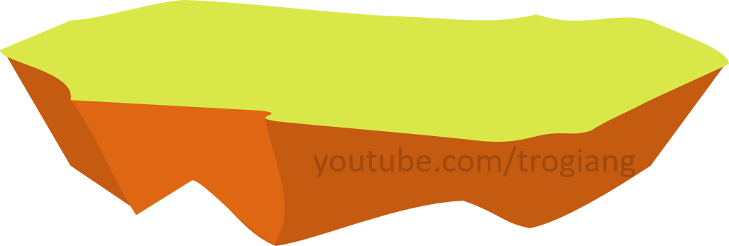
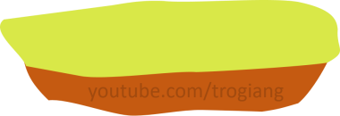
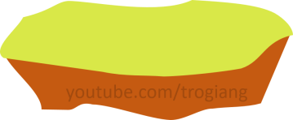
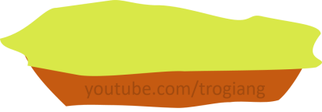
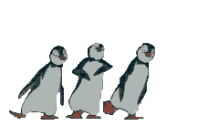
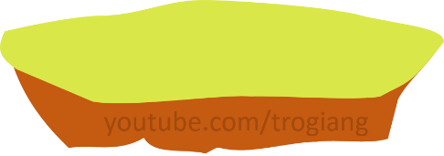
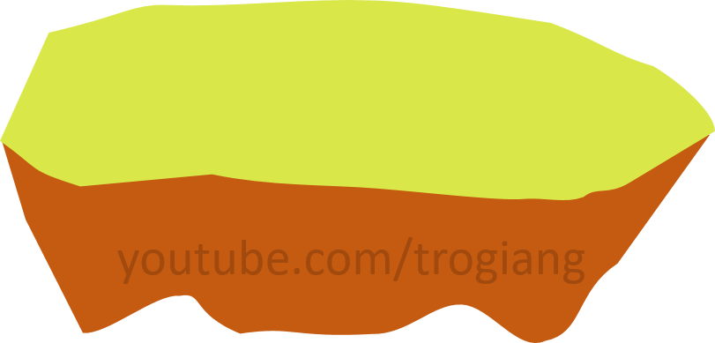
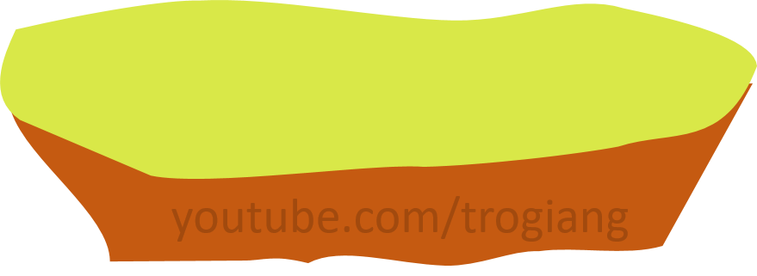
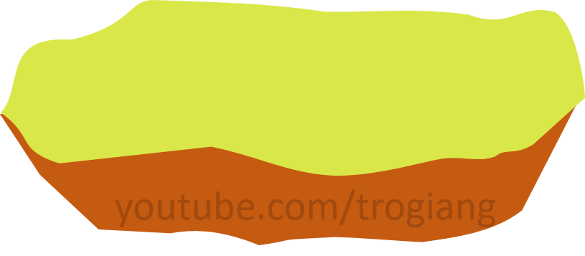
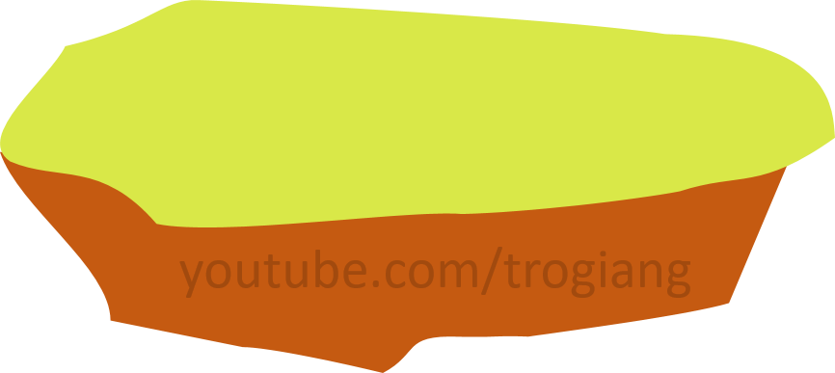
CHÚC MỪNG ĐỘI BẠN THỎ
CONGRATULATIONS RABBIT TEAM
CHÚC MỪNG ĐỘI BẠN CỌP
CONGRATULATIONS TIGER TEAM
5
5
4
4
3
3
2
AI LÊN CAO HƠN
2
1
1
overtop

Slide 2
RABBIT TEAM
Câu 1: Hành tinh duy nhất trong Hệ Mặt Trời tự phát sáng là
Mặt Trời

Slide 3
RABBIT TEAM
Câu 2: Khi Hà Nội (Việt Nam, múi giờ số 7) là 22 giờ ngày 15/11/2021, thì thủ đô Niu Đê-li (Ấn Độ, múi giờ 5) sẽ là thời gian nào?
20 giờ, ngày 15/11/2021

Slide 4
RABBIT TEAM
Câu 3: Trái Đất chuyển động quanh Mặt Trời trong 4 năm sẽ xảy ra hiện tượng gì?
Sẽ có 1 năm nhuận

Slide 5
RABBIT TEAM
Câu 4: Tại sao ta thường nhìn thấy Mặt Trời mọc phương Đông và lặn phương Tây?
Do Trái Đất chuyển động tịnh tiến quanh Mặt Trời

Slide 6
RABBIT TEAM
Câu 5: Đường kính xích đạo là bao nhiêu km?
12 756 km

Slide 7
TIGER TEAM
Câu 1: Ở bán cầu Bắc, vật thể khi chuyển động sẽ bị lệch về bên nào?
Bên phải

Slide 8
TIGER TEAM
Câu 2: Vào ngày nào trong năm, nửa cầu Bắc nhận được lượng nhiệt và ánh sáng lớn nhất?
Ngày 22/6

Slide 9
TIGER TEAM
Câu 3: Khi ở Nam bán cầu là ngày mùa hè thì ở Bắc bán cầu sẽ là
ngày mùa đông

Slide 10
TIGER TEAM
Câu 4: Thời gian Trái Đất tự quay quanh trục một vòng hết bao lâu?
1 ngày đêm (24 giờ)

Slide 11
TIGER TEAM
Câu 5: Khi Hà Nội (Việt Nam, múi giờ số 7) là 22 giờ ngày 15/11/2021, thì thủ đô La-ha-ba-na(Cu-ba, múi giờ 19) sẽ là thời gian nào?
10 giờ ngày 15/11/2021

Slide 12
CHƯƠNG 3
CẤU TẠO CỦA TRÁI ĐẤT.
VỎ TRÁI ĐẤT

Slide 13
TIẾT - BÀI 10. CẤU TẠO CỦA TRÁI ĐẤT.
CÁC MẢNG KIẾN TẠO
1
Cấu tạo bên trong của Trái Đất
Các địa mảng (mảng kiến tạo)
2

Slide 14
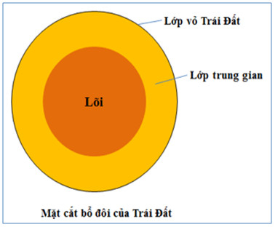
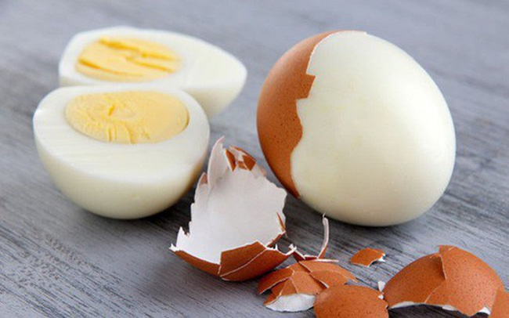
1. Cấu tạo bên trong của Trái Đất
TIẾT - BÀI 10. CẤU TẠO CỦA TRÁI ĐẤT.
CÁC MẢNG KIỆN TẠO
   
GV giao nhiệm vụ: Hãy dùng compa vẽ vào vở ghi mặt cắt bổ đôi của Trái đất và điền tên: lõi, lớp trung gian, lớp vỏ

Slide 15
1. Cấu tạo bên trong của Trái Đất
TIẾT - BÀI 10. CẤU TẠO CỦA TRÁI ĐẤT.
CÁC MẢNG KIỆN TẠO
   
Cấu tạo của Trái Đất gồm những lớp nào? Đó là những lớp nào?
Cấu tạo của Trái Đất

Slide 16
1. Cấu tạo bên trong của Trái Đất
TIẾT - BÀI 10. CẤU TẠO CỦA TRÁI ĐẤT.
CÁC MẢNG KIỆN TẠO
   
Khai thác thông tin mục 1; H.1 SGK hoàn thành bảng dưới đây:
Lớp | Vỏ Trái Đất | Manti | Nhân
Độ dày
Trạng thái vật chất
Nhiệt độ

Slide 17
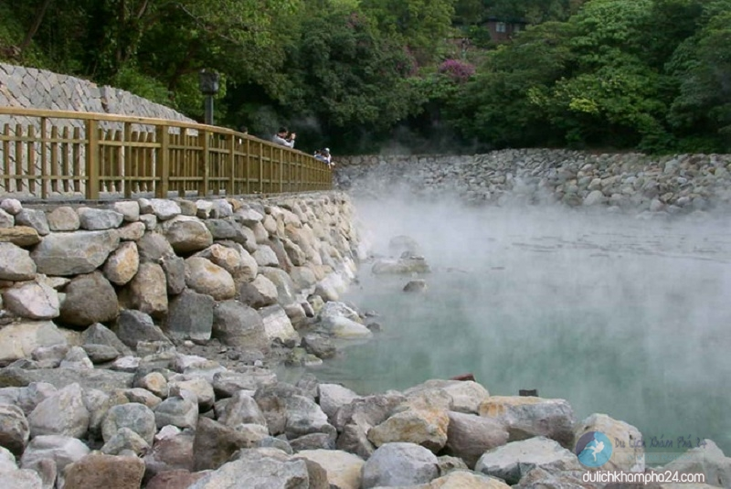
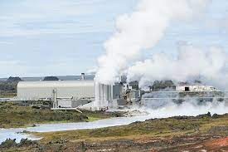
1. Cấu tạo bên trong của Trái Đất
TIẾT - BÀI 10. CẤU TẠO CỦA TRÁI ĐẤT.
CÁC MẢNG KIỆN TẠO
   
Vậy, với nhiệt độ cao trong lòng đất, chúng ta có thể khai thác được không? Khai thác như thế nào? Để làm gì?
Nhà máy năng lượng địa nhiệt Hellisheidii (Iceland)
Suối nước nóng Kim Bôi (Hòa Bình).

Slide 18
1. Cấu tạo bên trong của Trái Đất
TIẾT - BÀI 10. CẤU TẠO CỦA TRÁI ĐẤT.
CÁC MẢNG KIỆN TẠO
   
Lớp | Vỏ Trái Đất | Manti | Nhân
Độ dày | 5 - 70 km | đến 2900km | khoảng 3400km
Trạng thái vật chất | rắn chắc | từ quánh dẻo đến rắn | từ lỏng đến rắn
Nhiệt độ | 1000 độ C | 1500 - 4700 độ C | 5000 độ C

Slide 19
2. Các địa mảng (mảng kiến tạo)
TIẾT - BÀI 10. CẤU TẠO CỦA TRÁI ĐẤT.
CÁC MẢNG KIỆN TẠO
   
Kể tên các địa mảng chính? Việt Nam nằm ở địa mảng nào?
Hình 2. Các địa mảng của lớp vỏ Trái Đất

Slide 20
2. Các địa mảng (mảng kiến tạo)
TIẾT - BÀI 10. CẤU TẠO CỦA TRÁI ĐẤT.
CÁC MẢNG KIỆN TẠO
   
- Vỏ Trái Đất được cấu tạo bởi 7 địa mảng lớn và nhiều địa mảng nhỏ.
- Việt Nam nằm trong địa mảng Âu - Á

Slide 21
2. Các địa mảng (mảng kiến tạo)
TIẾT - BÀI 10. CẤU TẠO CỦA TRÁI ĐẤT.
CÁC MẢNG KIỆN TẠO
   
Xác định các địa mảng xô vào nhau và các đới tiếp giáp các địa mảng đó.
Các mảng kiến tạo dịch chuyển sẽ gây nên những hiện tượng gì?
Hình 2. Các địa mảng của lớp vỏ Trái Đất

Slide 22
2. Các địa mảng (mảng kiến tạo)
TIẾT - BÀI 10. CẤU TẠO CỦA TRÁI ĐẤT.
CÁC MẢNG KIỆN TẠO
   
- Các địa mảng di chuyển rất chậm, trong khi di chuyển, các mảng có thể xô vào nhau hoặc tách xa nhau.
- Ở đới tiếp giáp các mảng sẽ hình thành các dãy núi, vực sâu, động đất, núi lửa...

Slide 23
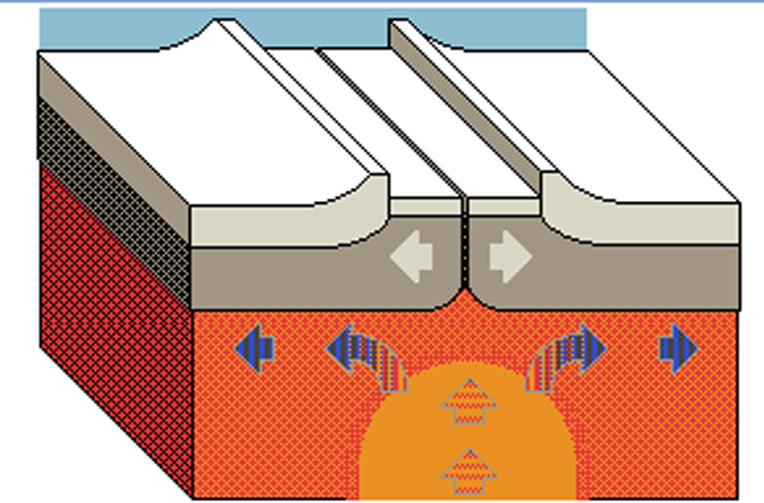
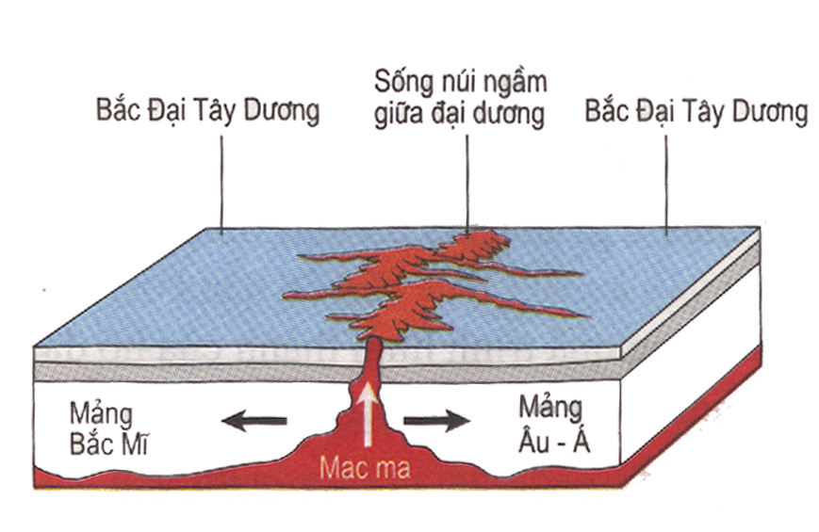
2. Các địa mảng (mảng kiến tạo)
TIẾT - BÀI 10. CẤU TẠO CỦA TRÁI ĐẤT.
CÁC MẢNG KIỆN TẠO
   
Hai mảng tách xa nhau
Các mảng dần tách xa nhau về hai phía.
Kết quả: Hình thành các sống núi ngầm giữa đại dương.

Slide 24
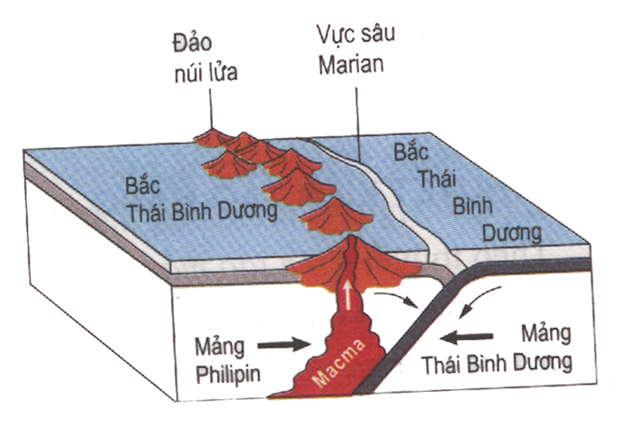
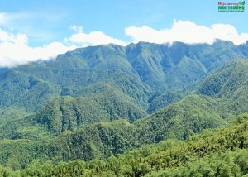
2. Các địa mảng (mảng kiến tạo)
TIẾT - BÀI 10. CẤU TẠO CỦA TRÁI ĐẤT.
CÁC MẢNG KIỆN TẠO
   
Hai mảng xô vào nhau
Hai mảng bị dồn ép
hoặc trượt bậc nhau
Kết quả: núi cao, vực sâu

Slide 25
Tổ chức trò chơi “NHANH NHƯ CHỚP”
- GV chia học sinh làm 2 đội. GV đọc câu hỏi, các đội nhanh tay trả lời. Đội nào trả lời đúng nhanh nhất, nhiều nhất sẽ giành chiến thắng. Có phần thưởng cho cả đội.
List câu hỏi. | Đáp án
1. Dựa vào cấu tạo của Trái Đất hãy cho biết lớp nào là mỏng nhất? | Lớp vỏ
2. Việt Nam nằm trong mảng nền nào? | Mảng Á - Âu
3. Hoa Kỳ nằm trong mảng nền nào? | Mảng Bắc Mĩ
4. Mảng nào có diện tích lớn nhất? | Mảng Á - Âu
5. Dựa vào cấu tạo của Trái Đất hãy cho biết lớp nào là dày nhất? | Lớp Nhân
6. Hàn Quốc nằm trong mảng nền nào? | Á - Âu
7. Lớp Man-ti có nhiệt độ khoảng bao nhiêu độ C? | 1500 - 3700⁰C
8. Ở lớp vỏ Trái Đất, càng xuống sâu nhiệt độ càng... | tăng
9. Ở nơi tiếp giáp giữa các địa mảng sẽ hình thành... | núi, vực sâu
10. Vật chất của lớp nhân có trạng thái gì? | lỏng, rắn

Slide 26
1
Xem lại bài đã học
Về nhà
2
Hoàn thành bài tập SGK trang 139
3
Chuẩn bị trước nội dung bài 11
Notes:
Hoàn thành bài nào GV linh động viết vào nhé

